Slide 1
Tento vzdělávací materiál vznikl v rámci projektu EU – peníze školám
Název projektu : Objevujeme svět kolem nás Reg. číslo projektu: CZ.1.07/1.4.00/21.2040

Slide 2
Publikování na internetu pomocí stránek
vkládání obrázků do fotogalerie

Slide 3
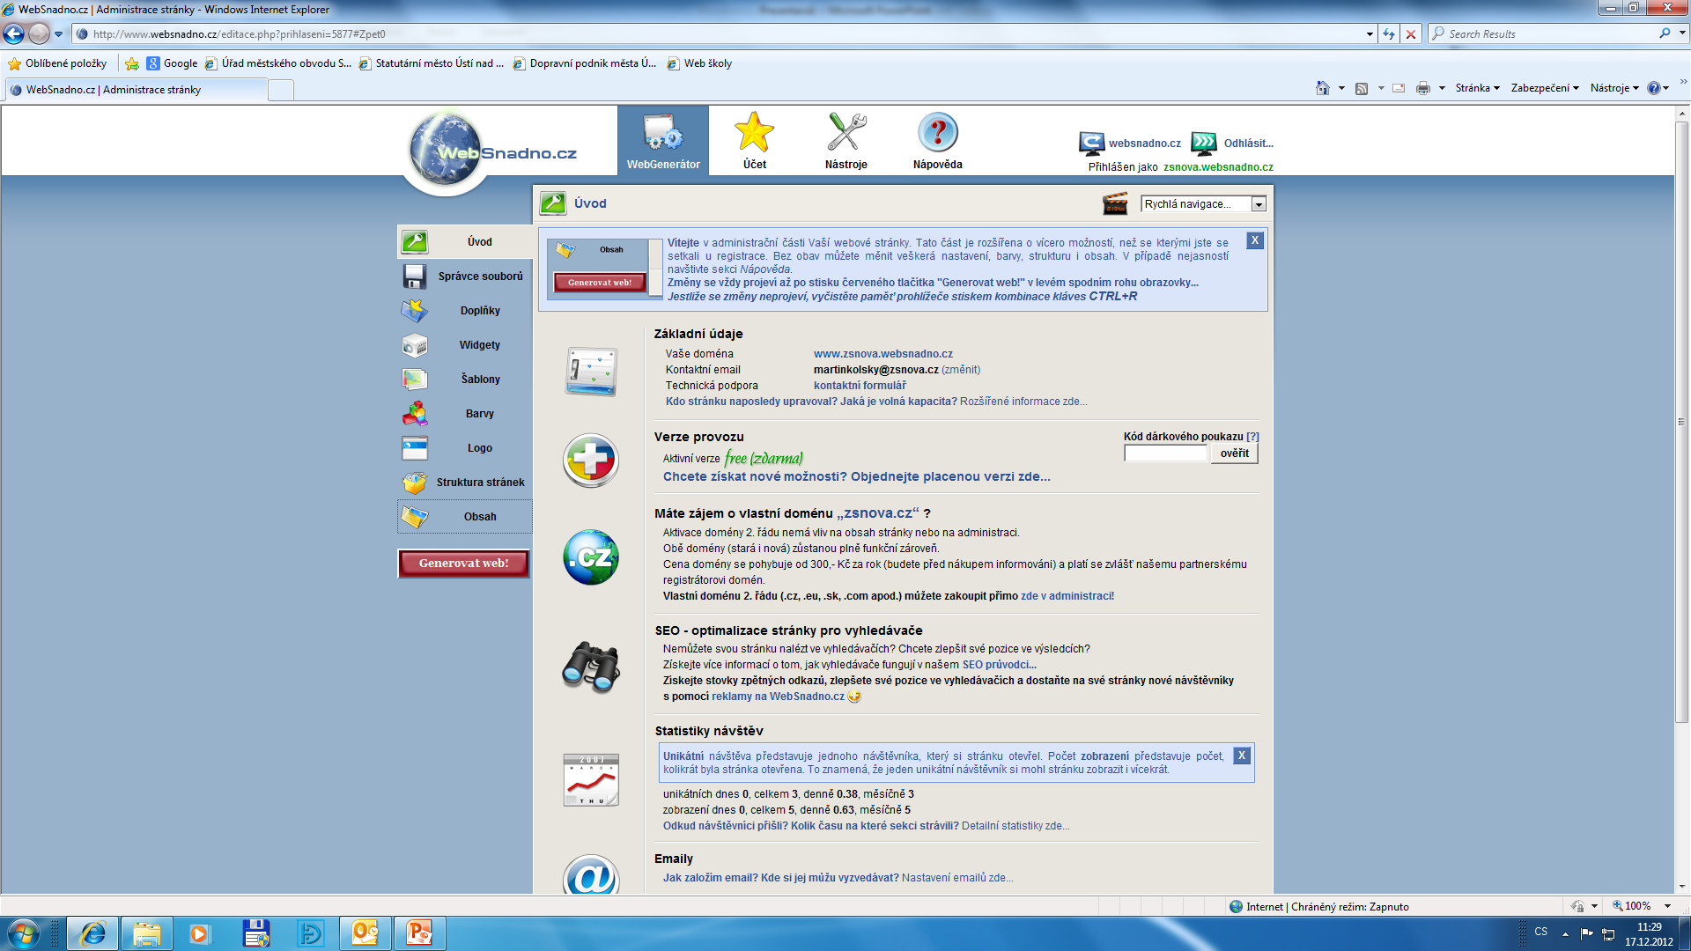
1. zvolím sekci „Obsah“

Slide 4
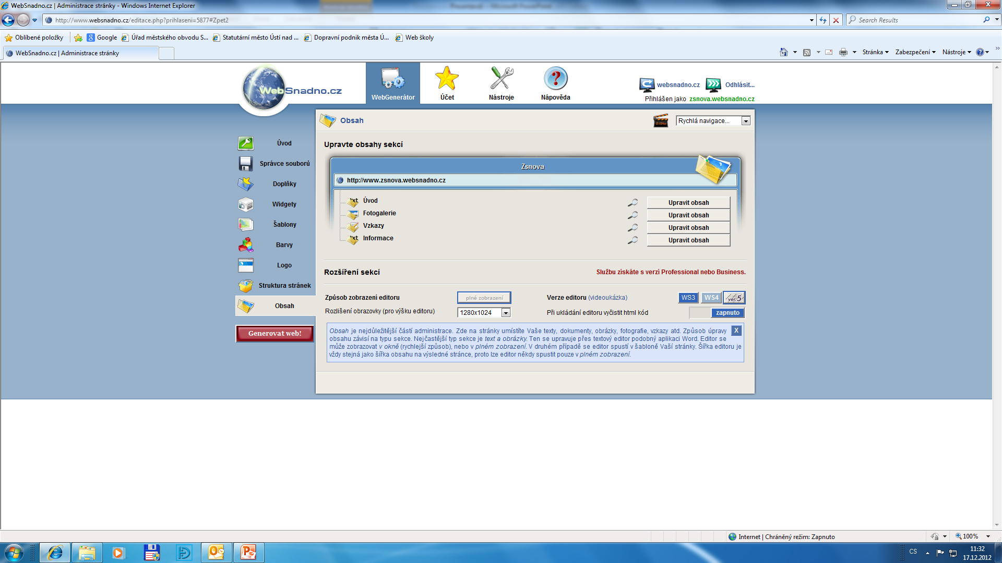
2. zvolím „Upravit obsah“

Slide 5
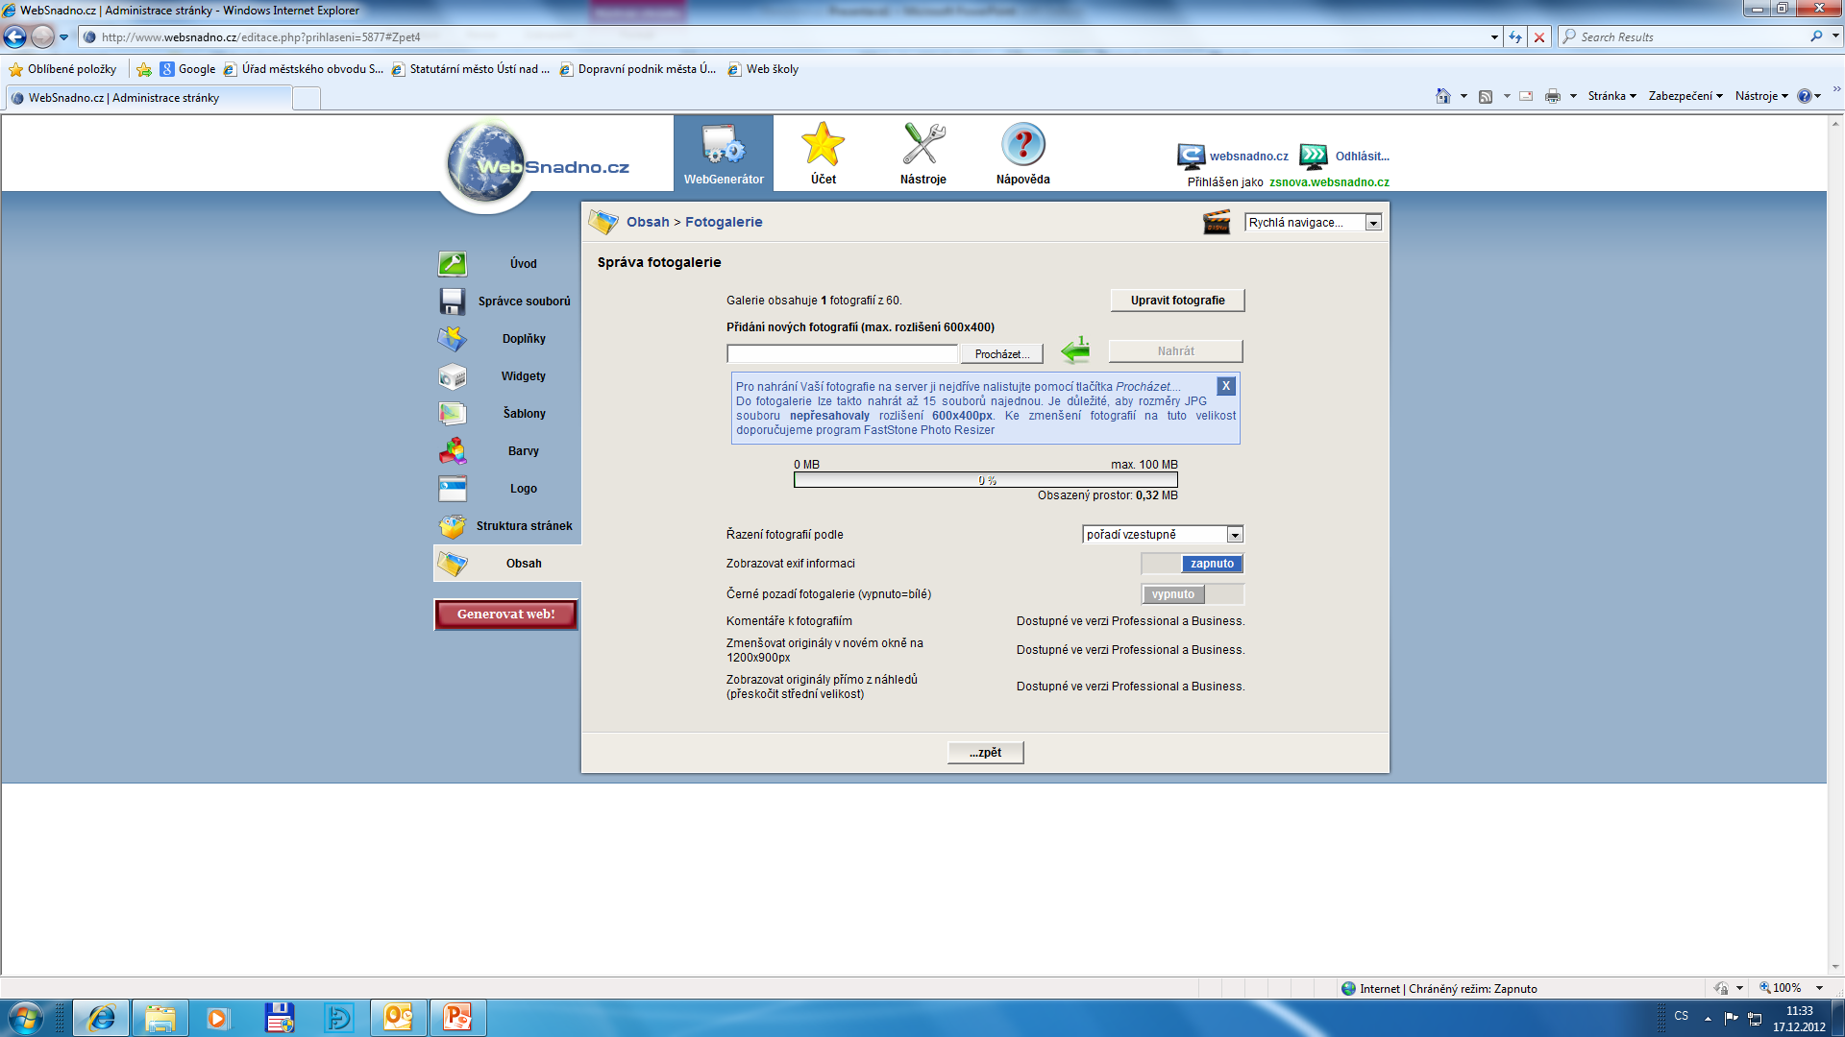
3. zvolím „Procházet“

Slide 6
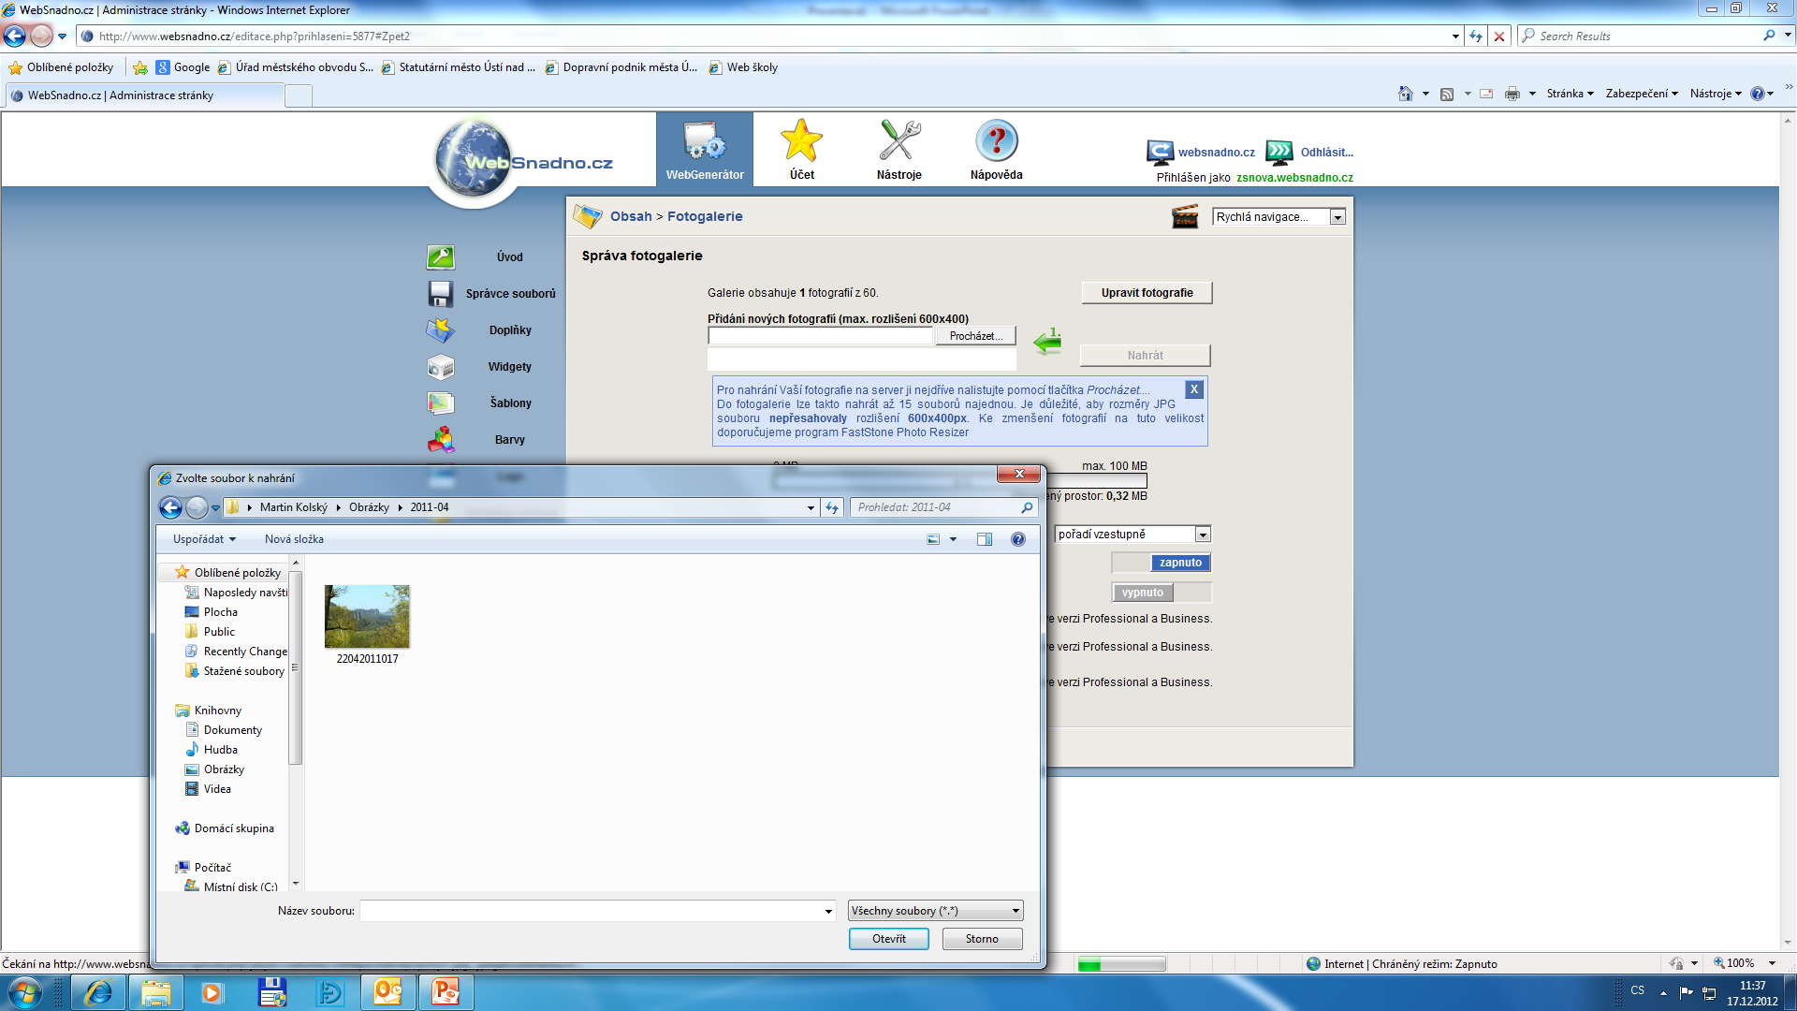
4. zvolím požadovanou fotografii

Slide 7
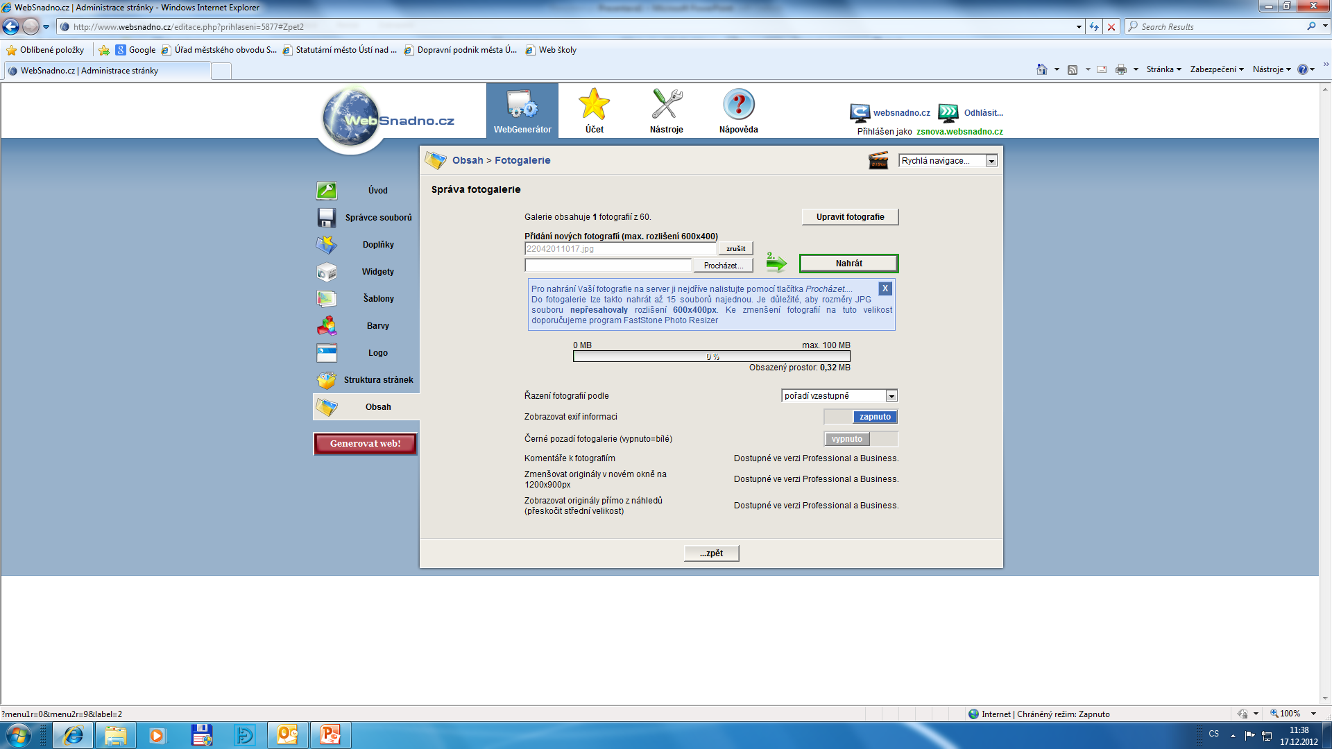
5. zmáčknu tlačítko „Nahrát“

Slide 8
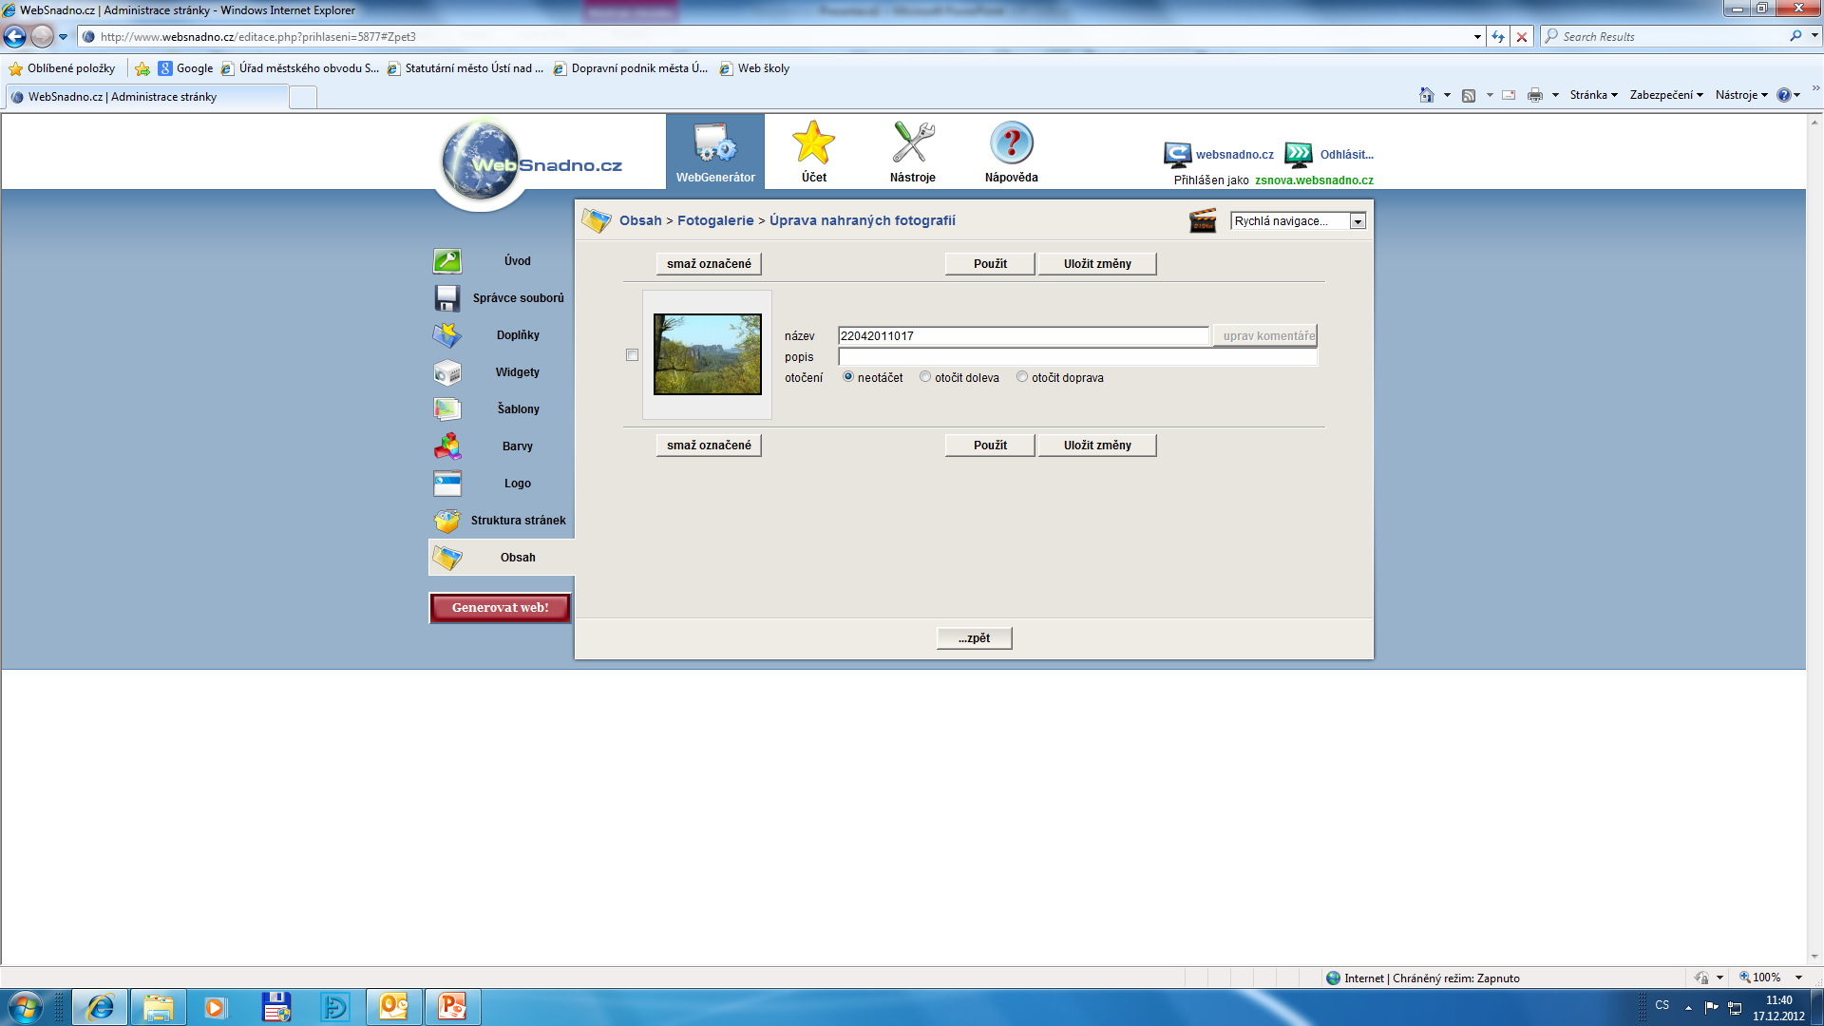
6. možné úpravy

Slide 9
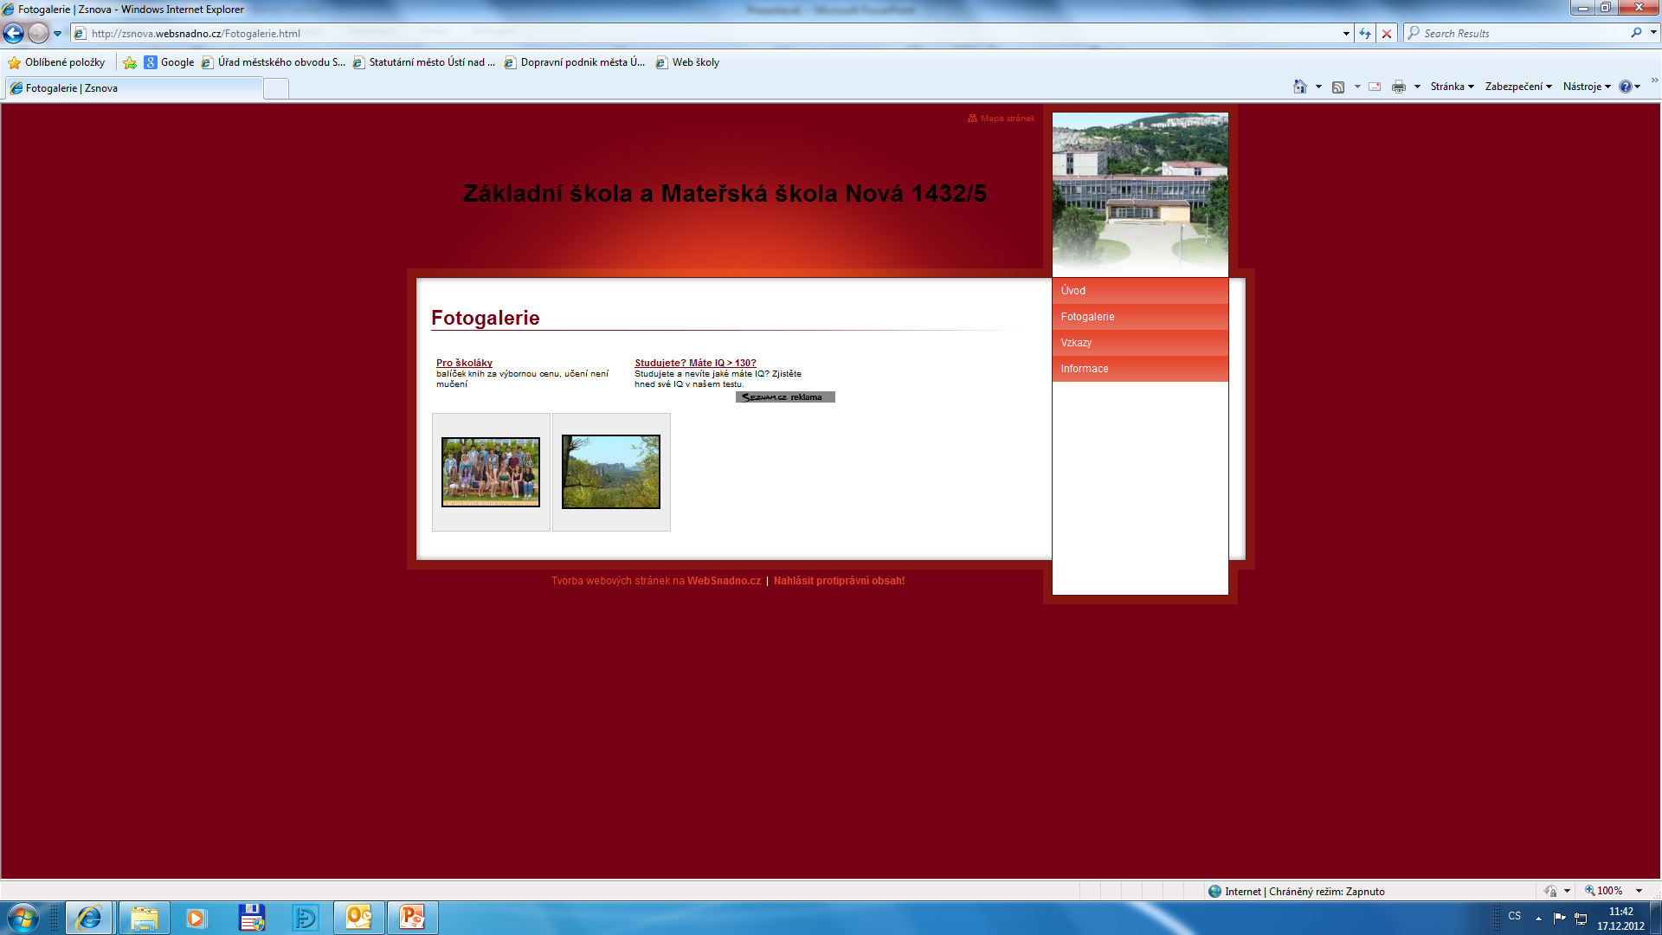
7. tlačítko „Generovat web“ a sekce „Fotogalerie“

Slide 10
Název projektu : Objevujeme svět kolem nás Reg. číslo projektu: CZ.1.07/1.4.00/21.2040
Autor : Mgr. Martin Kolský
Období vytvoření výukového materiálu : prosinec 2012
Vzdělávací obor : Informatika pro 8. ročník
Anotace : Prezentace vysvětluje postup vkládání obrázků do fotogalerie na serveru websnadno.cz
Očekávaný výstup : Žák dokáže vložit obrázek do fotogalerie www.websnadno.cz.
Obrazový zdroj : www.websnadno.cz.

